Slide 1


Diplomado en Filosofía de la Justicia Electoral Mexicana
Clase 1. Iusnaturalismo y iuspositivismo
Mtro. Roberto Correa Alfaro

Slide 2
1.Elementos para entender el iusnaturalismo
1.1. Definición
“LEY NATURAL, s. f. (Derecho natural).
Se define la ley natural como una ley que Dios impone a todos los hombres y que estos pueden descubrir mediante las luces de su razón, considerando atentamente su naturaleza y su condición.
El derecho natural es el sistema de estas mismas leyes, y la jurisprudencia natural es el arte de desarrollar las leyes de la naturaleza y de aplicarlas a las acciones humanas.”
NATURAL, LEY Encyclopédie, 1765, t. XI, p. 46a-47a. https://enccre.academie-sciences.fr/encyclopedie/article/v11-200-3/.

Slide 3
1.Elementos para entender el iusnaturalismo
1.2. Elementos del derecho natural
Derecho natural
Está establecido en la naturaleza humana:
¿cuál es la naturaleza humana?
Origen divino o metafísico. Supremo legislador. (Se reconoce un orden suprahumano)
Se conoce a través de la razón. ¿Quién lo fija?
Son anteriores a las sociedades

Slide 4
  1.3. División entre el orden civil, natural y divino
Civil
Natural
Religión
Divino
Natural
Civil
Esquema del modelo teocrático
Esquema del modelo gobierno laico.

Slide 5
1.4. El estado de naturaleza
“Antes que todas estas leyes están las de la naturaleza, así llamadas porque derivan únicamente de la constitución de nuestro ser. Para conocerlas bien, hay que considerar al hombre antes del establecimiento de las sociedades. Las leyes de la naturaleza serán aquellas que recibiría en un estado semejante.
Esta ley que, al imprimir en nosotros mismos la idea de un creador, nos conduce hacia él, es la primera de las leyes naturales por su importancia, y no en el orden de esas leyes. El hombre, en el estado de naturaleza, tendría más bien la facultad de conocer que conocimientos. Es claro que sus primeras ideas no serían en absoluto ideas especulativas: pensaría en la conservación de su ser antes que en buscar el origen de su ser.
Un hombre así no sentiría al principio más que su debilidad; su timidez sería extrema; y, si se necesitara experiencia al respecto, se han encontrado en los bosques hombres salvajes: todo los hace temblar, todo los hace huir.”
Montesquieu, Charles de Secondat. De l’esprit des lois. Édition établie par Laurent Versini, Paris, Gallimard, 1995. Disponible en : https://archives.ecole-alsacienne.org/CDI/pdf/1400/14055_MONT.pdf

Slide 6
1.5. Posturas filosóficas del derecho natural: John Locke, Thomas Hobbes, J.-J.Rousseau
Punto de discusión | John Locke | J.-J. Rousseau | Thomas Hobbes
Naturaleza del hombre salvaje | Cada persona es dueña de lo arranca o produce de la naturaleza | El hombre salvaje es temoro, compasivo, ni bueno ni malo. Le mueve el amor a su ser. | Homo homini lupus est (El hombre es un lobo para el hombre)
Características del estado de naturaleza | Igualdad absoluta. Los más fuertes se apropian de los bienes de los más débiles. | Todos los seres son iguales y libres no existe vínculos de dependencia ni ley del más fuerte. | El estado de naturaleza es un estado de guerra sin paz en la que el fuerte se adueña de los bienes del más debil.
Derechos naturales | Propiedad privada, defensa legítima, ser juez y ejecutar la ley. | La igualdad entre todos los individuos, la conmiseración la preservación del ser. | Ley del más fuerte

Slide 7
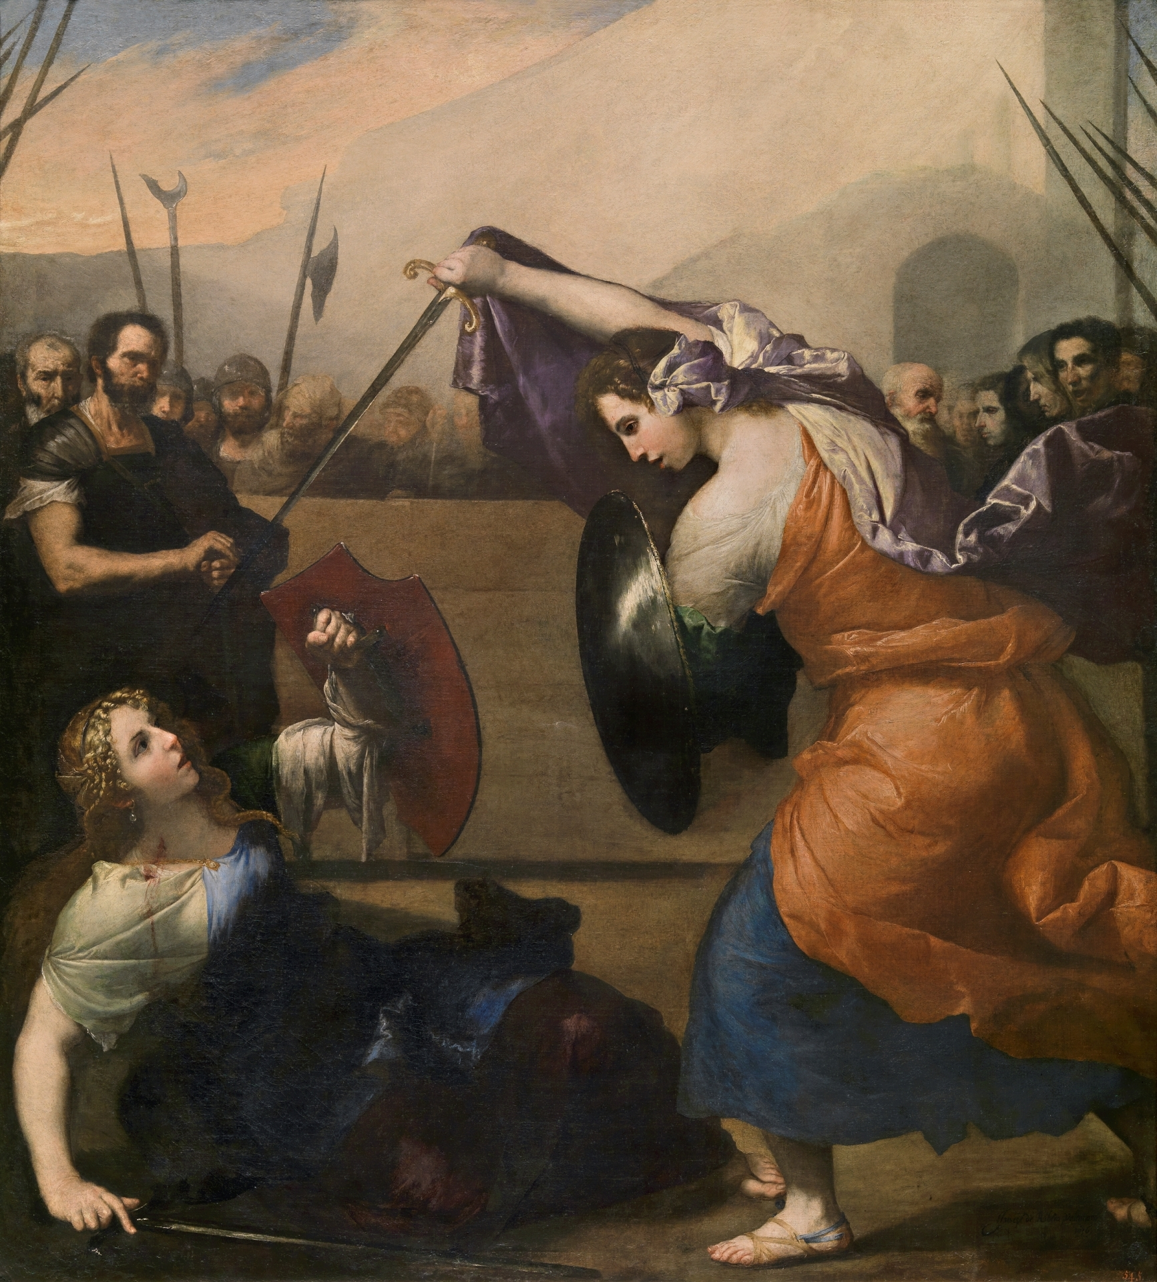
1.6. El estado de guerra
“La fuerza es un poder físico; no veo qué moralidad puede resultar de sus efectos. Ceder a la fuerte es un acto de necesidad, no de voluntad; a lo mucho, es un acto de prudencia. ¿En qué sentido podría constituir un deber?”
(Rousseau, Jean-Jacques. Du contrat social. Paris, Gallimard, 1964, p. 47.)

Slide 8

1.7. ¿Cómo se establece la propiedad sobre las cosas?
“Aunque la tierra y todas las criaturas inferiores pertenecen en común a todos los hombres, cada hombre tiene, sin embargo, una propiedad que pertenece a su propia persona; y a esa propiedad nadie tiene derecho, excepto él mismo. El trabajo de su cuerpo y la labor producida por sus manos podemos decir que son suyos. Cualquier cosa que él saca del estado en que la naturaleza la produjo y la dejó, y la modifica con su labor y añade a ella algo que es de sí mismo, es, por consiguiente, propiedad suya.”
(Locke, John. Segundo tratado sobre el gobierno civil,Madrid, Alianza Editorial, 2004, p. 56.)

Slide 9
1.8. Comparación entre el hombre salvaje y el civilizado
Curación natural
Solitario
Libre
Autosuficiente
Vida simple
Compasivo
Medicina
Sociable
Esclavo
División del trabajo
Servidumbre
Corrompido
HOMBRE SALVAJE
HOMBRE CIVILIZADO

Slide 10
1.9. Esquema evolutivo del estado de naturaleza al orden civil
Magistraturas
Propiedad privada
Estado de naturaleza
Derecho

Slide 11
2. El iuspositivismo y la filosofía positiva
2.1.Teoría de los estados del conocimiento según Auguste Comte
Estado teológico
Estado metafísico
Estado positivo

Slide 12
1. Las acciones afirmativas
2.2. Definición de la filosofía positiva
“Finalmente, en el estado positivo, el espíritu humano, reconociendo la imposibilidad de obtener nociones absolutas, renuncia a buscar el origen y el destino del universo, así como a conocer las causas íntimas de los fenómenos, para dedicarse únicamente a descubrir, mediante el uso bien combinado del razonamiento y la observación, sus leyes efectivas, es decir, sus relaciones invariables de sucesión y de similitud. La explicación de los hechos, reducida entonces a sus términos reales, no es ya más que la relación establecida entre los diversos fenómenos particulares y algunos hechos generales, cuyo número los progresos de la ciencia tienden cada vez más a disminuir.”
Auguste Comte, Philosophie des sciences, Paris, Gallimard, 1996, p. 52.

Slide 13
2. La teoría positivista de Hans Kelsen
2.1. Concepto de norma
“La norma es el sentido de un acto con el que se ordena o se permite y, especialmente, se faculta una conducta.”
Kelsen, Hans, Teoría pura del derecho, traducido del original en alemán por Fernanda Aren, Natalia Dassieu y Silvina Rotemberg, Buenos Aires, Colihue, 2011, pp. 58-59
2.2. Concepto de validez
“Designamos con la palabra validez la existencia específica de una norma […] Podemos expresar la validez de una norma diciendo que algo debe, o no debe, ser, o ser hecho.” (Ibid, p. 64-65)

Slide 14
  1. Las acciones afirmativas
2.2. Elementos de la teoría kelseniana
Pureza del método;
Elemento externo e interno de la norma;
El acto de voluntad y el fenómeno normativo;
El sentido subjetivo y objetivo de los actos de voluntad;
Las funciones de las normas: a) significación; b) interpretación.

Slide 15
III. Acto de voluntad y fenómeno normativo
Acto de voluntad
Respaldado por el sistema normativo
No respaldado por el sistema normativo
Norma objetiva y válida
Norma no válida

Slide 16
  3. La relación entre moral y Derecho en el iuspositivismo
3.1. Iuspositivismo y moral
El iuspositivismo sostiene que el derecho es un sistema de normas válido independientemente de consideraciones morales. Es decir, una norma es jurídica si ha sido creada conforme a los procedimientos establecidos, no porque sea justa. Esta separación entre derecho y moral fue uno de los pilares de la teoría jurídica dominante en Europa antes de la Segunda Guerra Mundial.

Slide 17
3.2. Fórmula Radbruch
El Derecho positivo debe cumplir con tres principios:
Seguridad jurídica
Justicia
Bien común
Para que el Derecho sea considerado válido debe cumplir al menos con el principio de seguridad jurídica aunque no cumpla con los otros principios. En todo caso, ningún orden jurídico puede aceptar unormas extremamente injustas.
En síntesis la fórmula Radbruch puede servir de criterio de expulsión de normas, las consideradamente extremamente injustas.

Slide 18
3.2 Fórmula Radbruch
“Donde ni siquiera una vez se pretende alcanzar la justicia, donde la igualdad que constituye la médula de la justicia es negada claramente por el derecho positivo, allí la ley no solamente es derecho injusto sino que carece más bien de toda naturaleza jurídica.”
Radbruch, Gustav, Arbitrariedad legal y Derecho supralegal, trad. por María Isabel Azareto de Vásquez, Argentina, Abeledo Perrot, 1962, pp. 37-38.

Slide 19
4. El garantismo de Luigi Ferrajoli
En 1989 Luigi Ferrajoli publica Derecho y razón. Teoría del garantismo penal.
Se inspira en autores como Montesquieu y Beccaria
El modelo garantista busca proteger al máximo la libertad personal
La imposición de una pena está condicionada al cumplimiento de ciertos requisitos: a)Comisión de un delito; b) la culpabilidad del imputado; c) comprobación en juicio del delito;b) la prueba de que se cometió el delito
Aplicación del principio: Nullum crimen, nulla poena sine praevia lege (No hay delito, ni pena, sin ley previa)
Los delitos solo deben prohibir: 1) hechos lesivos de derechos de otros; 2) hechos materiales exteriores no intencionales inmateriales.
Es un modelo de interpretación de la constitución y legislación vigentes

Slide 20
4.1. Principios que rigen la imposición de las penas
Principio de mera legalidad
Estricta legalidad
Estricta jurisdiccionalidad
Principio de taxatividad y determinación de la ley penall.

Slide 21
4.1.1. Modelo teórico de análisis normativo de Luigi Ferrajoli
Norma
Justa
Vigente
Corresponde a un criterio de valoración ético politico
Si está exente de vicios formales
Válida
Efectiva
Exenta de vicios materiales
Si es observada por los destinatarios

Slide 22
4.2. Características generales del garantismo de Luigi Ferrajoli
Se funda en la separación de Derecho y moral
Es partidario de la tesis de David Hume
El derecho positivo obliga aunque sea inmoral; los preceptos morales no son obligatorios si no son derecho positivo
Teoría del formalismo o convencionalismo jurídico
Defensor del Estado constitucional de derecho
La ciencia del derecho debe ser valorativa no solamente cognoscitiva
Luigi Ferrajoli interpreta el constitucionalismo de manera relativista y positivista e intenta conciliar aspectos iuspositivistas con los aportes iusnaturalistas.

Slide 23
5. Distinción entre principios y reglas
REGLAS
Reglas de un juego: movimientos correctos y permitidos.
Determinan o definen una actividad práctica.
Las prescripciones o regulaciones: son dadas o dictadas; están dirigidas a un sujeto normativo; se promulgan; para ser efectivas hay sanción o amenaza. Las ordenes
Principios
Son un tipo de normas morales
Pueden estar o no en las leyes del Estado
Ejemplo: Cumplir una promesa
Según el enfoque teleológico las normas morales son una especie de directrices técnicas.
Conclusión de Georg Henrik Von Wright: es un grupo sui-generis

Slide 24
5.1 Reflexión de Von Wright sobre las normas morales
“La peculiaridad de las normas morales, tal como yo las veo, no está en que formen un grupo autónomo por sí solas; está más bien en que tienen complicadas afinidades lógicas con los otros tipos principales de normas y con las nociones valorativas de bien y mal. Comprender la naturaleza de las normas morales no es por eso descubrir una única característica en ellas; es examinar sus complejas afinidades con cierto número de otras cosas..”
Georg Henrik von Wright, Norma y acción, trad. Pedro García Ferrero, Madrid, Tecnos, 1970, p. 32.

Slide 25
5.3. Refutación de Ronald Dworking al positivismo: reglas y principios
Hipótesis de los Hard cases (casos difíciles)
Insuficiencia de las reglas (rules) y uso de estándares (standards), principios (principles), o metas sociales (policies)
Los principios sirven para orientar el criterio del juez.
Su aplicación en los casos concretos involucra un razonamiento y argumentación no solo normativa sino axiológica.
Los principios suponen un acto cognoscitivo: conocer qué principio se defiende en cada caso concreto
Las reglas tienen excepciones pero deben ser enumeradas y descritas.
Los principios no operan en automático.
Un principio es una razón o consideración que inclina la decisión en cierta dirección

Slide 26
5.3. Refutación de Ronald Dworking al positivismo: reglas y principios
Los principios tiene un “peso” o “relevancia” diversa en el Derecho
Los principios no tienen excepciones porque no son reglas.
La forma lingüística en que se expresan los principios puede o no tener vinculación con la forma en que se expresan las reglas.
En el conflicto de normas, necesariamente una es inválida.
La contradicción de principios no invalida su existencia
Los conflictos se cumplen no de forma absoluta (todo o nada) sino en mayor o menor medida.
Los principios no tienen reglas de reconocimiento como las reglas

Slide 27
5.3. Refutación de Ronald Dworking al positivismo: reglas y principios
“La diferencia entre los principios jurídicos y las reglas jurídicas es una distinción lógica. Ambos conjuntos de estándares apuntan a decisiones particulares acerca de la obligación jurídica en circunstancias específicas, pero difieren en el carácter de la directiva que proporcionan. Las reglas son aplicables de manera de todo o nada. Si se dan los hechos que una regla estipula, entonces o bien la regla es válida, en cuyo caso la respuesta que proporciona debe ser aceptada, o bien no lo es, en cuyo caso no contribuye en absoluto a la decisión.”.
Ronald Dworking, Taking Rights Seriously Dworkin, p.17

Slide 28
5.4. El peso o importancia de los principios
“Esta primera diferencia entre reglas y principios conlleva otra. Los principios poseen una dimensión que las reglas no tienen: la dimensión del peso o de la importancia. Cuando los principios entran en conflicto (la política de protección de los consumidores de automóviles en conflicto con los principios de libertad contractual, por ejemplo), quien debe resolver dicho conflicto tiene que tomar en cuenta el peso relativo de cada uno. Esto no puede ser, desde luego, una medición exacta, y el juicio según el cual un principio o una directriz política es más importante que otro será a menudo controvertido. No obstante, forma parte integrante del concepto de principio el hecho de que posea esta dimensión, es decir, que tenga sentido preguntarse qué tan importante o qué tanto peso tiene.”.
Ronald Dworking, Taking Rights Seriously Dworkin, p.18.

Slide 29
6. La ponderación, método para aplicar principios
Problemática: ¿cómo determinar en qué medida aplicar un principio en colisión con otro?
Alternativas: aplicar o inaplicar un principio
La ponderación resuelve la incompatibilidad
La ponderación propone una estructura para la colisión de principios.
  Ley de la ponderación
  La fórmula del peso
  Las cargas de argumentación

Slide 30
6.1 Ley de la ponderación
“Cuanto mayor es el grado de la no satisfacción o de afectación de uno de los principios, tanto mayor debe ser la importancia de la satisfacción del otro”. (Robert Alexy, p. 161.)
Por lo que:
Definir el grado de la no satisfacción o afectación de uno de los principios
Importancia de la satisfacción del principio contrario
¿La importancia del principio contrario justifica la afectación o no satisfacción del otro?
La valoración de la afectación puede ser
“Leve”, “Medio”, “Intenso”.

Slide 31
6.2. La fórmula del peso y de la carga de la argumentación
A)Fórmula del peso
Determina la importancia que un principio tiene en un contexto determinado sin importar la jerarquía jurídica que ostenta. El peso o importancia proviene en parte de los valores que predominan en una sociedad.
B) Carga de la argumentación
En caso de que exista algún empate en la fórmula debe argumentarse la decisión tomada. En la argumentación Robert Alexy postula como principio general que la libertad jurídica y la igualdad deben prevalecer sobre los principios en pugna.

Slide 32

6.3. La fórmula del peso
Elementos de la partes superior:
IPiC= Afectación del principio
GPiA= Peso abstracto
SPiC= Certeza empírica del daño
Elementos de la parte inferior:
WPjC= Satisfacción del principio en colisión
GPjA= Peso abstracto
SPjC= Certeza empírica del daño
Valores que pueden adquirir:
1= Leve
2= Moderado
4= Intensa

Slide 33

Muchas gracias por su anteción
Mtro. Roberto Correa Alfaro

